Slide 1
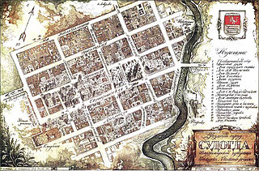
Книга памяти города Судогда
Выполнил - ученик 4 а класса Филиппенко Илья

Slide 2
«Трус не играет в хоккей…»
Книга памяти
посвящается КОНДРАТЬЕВУ Василию Ивановичу,
основателю судогодского хоккея

Slide 3
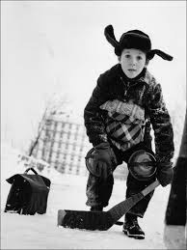
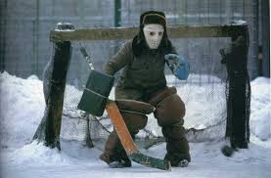
Судогодскому хоккею в 2014году - 48 лет
Василий Иванович Кондратьев заложил хоккейные традиции в Судогде еще в шестидесятых годах. Тогда бывший начальник милиции своими руками построил хоккейную коробку. Собрал команду и стал тренировать юных спортсменов.

Slide 4
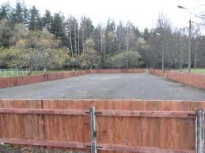
Вспоминают о В.И. Кондратьеве:
ВИКТОР ПАНЧЕНКОВ, ветеран судогодского хоккея : "Построили около завода хоккейную коробку. Он мечтал, чтобы была вот такая, прекрасная хоккейная коробка. Все с его именем связанно у нас".

Slide 5
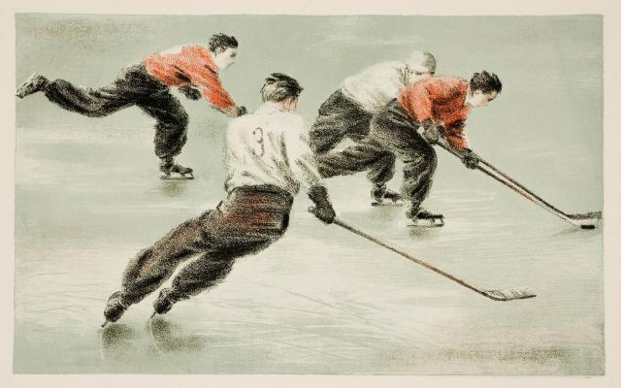
Вспоминают о В.И. Кондратьеве:
А.Г. ПРОКОФЬЕВ, бывший начальник Судогодского ГАИ, один из организаторов судогодской районной хоккейной команды : «До 1966 года в хоккей играли и раньше, но тогда, в 1966 году, было принято решение объединить сильных игроков в одну команду, придать ей статус районной, способной защищать честь судогодского хоккея на уровне области".

Slide 6
Форму для команды доставали в Москве с большими трудностями при личном участии начальника РОВД Кондратьева Василия Ивановича. Теперь команда могла выступать в полной экипировке и в первый же год вышла на 3 место в области, а в сезоне 1971-72г.г. заняла
1 место

Slide 7
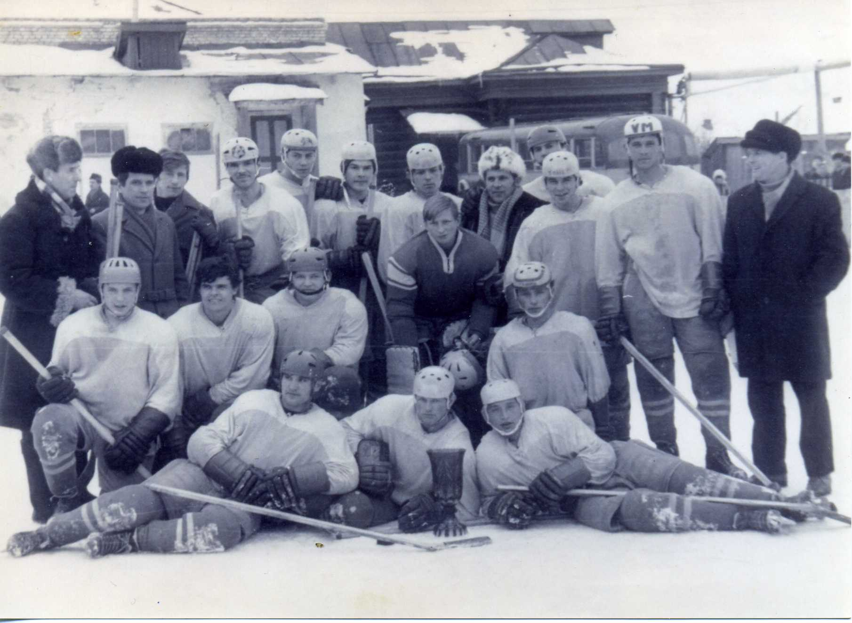
Судогодская команда «Химик» Выход в первую группу Владимирской области 1971г. 1 ряд : КОНДРАТЬЕВ Василий Иванович, Назаров Валерий, Солодов Алексей, Лавров Федор, Грушин Владимир, Андреев Александр, Безбородов Александр, Кондратьев Владимир, Макаров Владимир 2 ряд : КИСЕЛЁВ Юрий Анатольевич, Виноградов Юрий, Докукин Александр, Солодов Сергей, Лапухин Виктор 3 ряд : Грушин Александр, Клюшков Геннадий, Аверьянов Александр

Slide 8
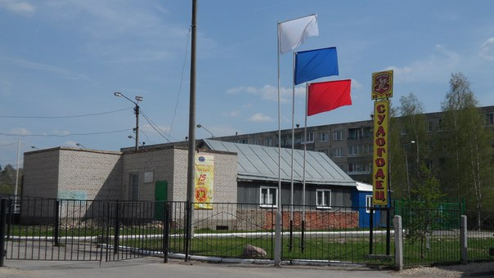
Местный хоккейный клуб «Судогодец» продолжает доброе начинание Василия Ивановича Кондратьева. За это время здесь воспитали не одну сотню спортсменов. И пусть многие не добились высоких спортивных результатов. Главное, говорят тренеры, чтобы ребята выросли настоящими мужчинами.
Ежегодно на базе Клуба «Судогодец» проходит турнир по хоккею с шайбой, посвященный основателю Судогодского хоккея В.И.Кондратьеву

Slide 9
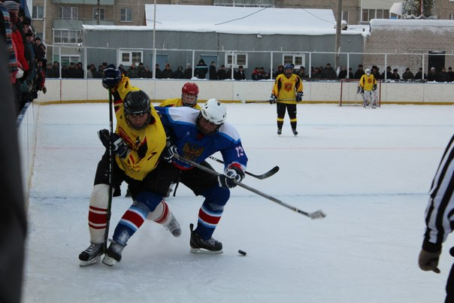
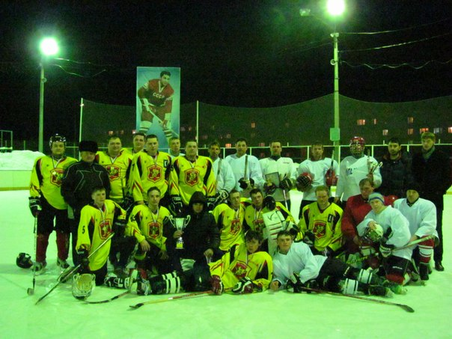
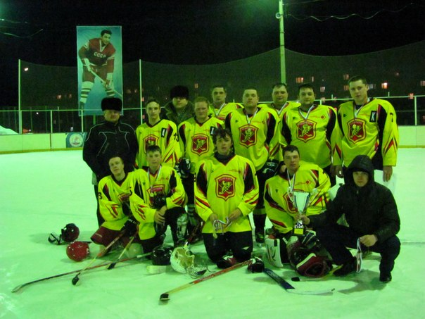
В турнире по хоккею с шайбой, посвященный основателю Судогодского хоккея В.И.Кондратьеву участвуют до 8 команд Судогодского района

Slide 10
«Реквием» «Помните! Через века, через года,- помните! О тех, кто уже не придет никогда,- помните!... …Детям своим расскажите о них, чтоб запомнили! Детям детей расскажите о них, чтобы тоже запомнили!» Р.Рождественский.
Использованная литература:
Телеканал «Россия – Владимир»
Газета «Клубу «Судогодец» 10 лет»
Газета «Клуба «Судогодец» 15 лет»
Материал из Википедии — свободной энциклопедии
Фотографии предоставлены Клубом «Судогодец»

